Slide 1




Slide 2
纪要
上周工作：
稳定性实验
击毁部分节点，观察收敛情况
本周工作：
通信策略的理论分析

Slide 3
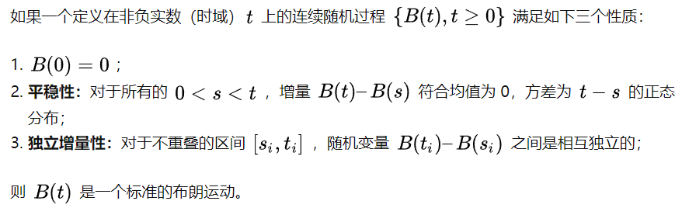
布朗运动
标准布朗运动在t=0时的位置为0
在任何有限时间区间$∆t$内，布朗运动的变化满足正态分布N(0, $∆t$)
布朗运动是一个马尔科夫过程，即该过程在任意t时刻之后的位置仅和t时刻的位置有关，与t之前的历史轨迹无关
多智能体运动可建模为布朗运动

Slide 4
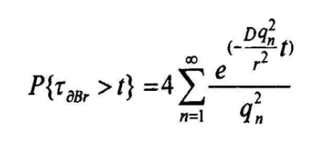
通信策略
布朗运动的扩散系数
击中时间，节点越过另一节点覆盖边界的时间
经过时间t，符合二维布朗运动的节点uv之间的链路可用性[1]：
最大无线覆盖区域半径
第一类阶数为0的贝塞尔函数的第n个正零点
通信策略：
Binary Spray and Wait[2]:以传输时延为考量，但在追踪环境下更应考量效费比，因此作修改
Binary Spray and Pray：[2]中已证明Binary Spray发送副本是最快的，将Wait改为Pray(概率转发)，因为我们的目的并非是尽快将数据从源点转发至目标点，而是在通信开销尽可能小的情况下将数据共享至尽可能多的节点。
[1] X. Ju, G. V. Chelli, Y. Lu and J. Tao, "Path Availability of the Brownian Motion Mobility Model for Mobile Ad Hoc Networks," 2010 International Conference on Internet Technology and Applications, 2010, pp. 1-4, doi: 10.1109/ITAPP.2010.5566287.
[2] Spyropoulos T , Psounis K , Raghavendra C S . Spray and wait: An efficient routing scheme for intermittently connected mobile networks[J]. USC;, 2005.

Slide 5
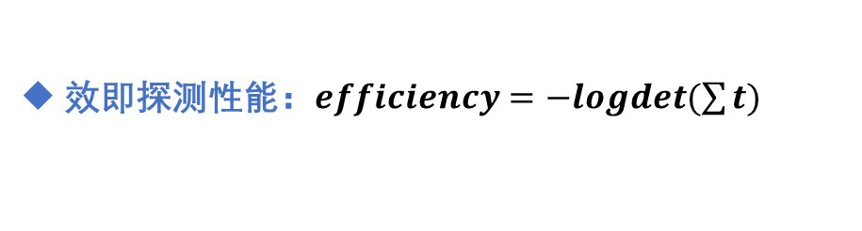
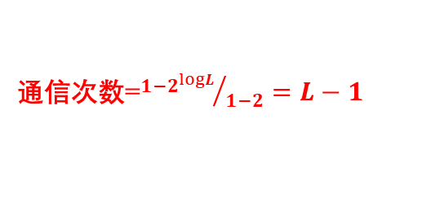
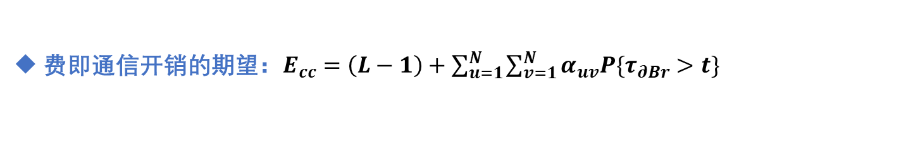
效费比
t时刻目标信念协方差矩阵
效即探测性能：$efficiency=−logdet(\sum{t})$
uv之间的转发概率(通过attention学习)
智能体数量
费即通信开销的期望：$E_{cc}=\left(L−1\right)+\sum_{u=1}^{N}{\sum_{v=1}^{N}{α_{uv}P\{τ_{∂Br}>t\}}}$
Binary Spray过程通信次数
L为源节点产生的副本数
uv之间的生存概率
通信次数=${1−2^{logL}}/{1−2}=L−1$
……

Slide 6
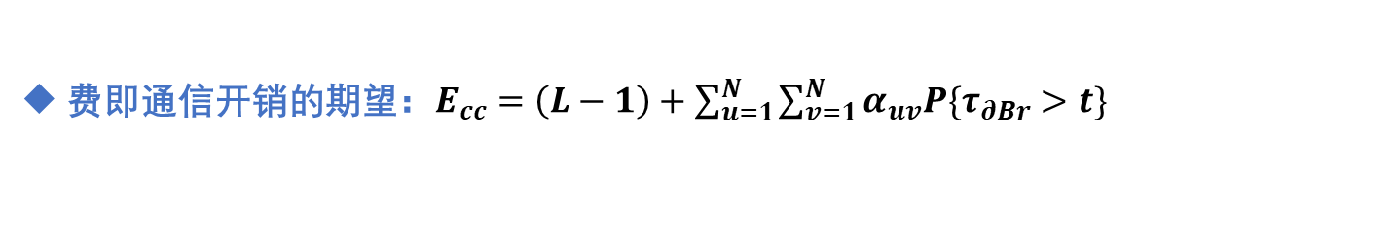
接下来的思路
效即探测性能：$efficiency=−logdet(\sum{t})$
费即通信开销的期望：$E_{cc}=\left(L−1\right)+\sum_{u=1}^{N}{\sum_{v=1}^{N}{α_{uv}P\{τ_{∂Br}>t\}}}$
效费比的上界？
如何确定L值及源节点个数？
Binary Spray and Pray的可扩展性分析
通信策略实验实现，对比之前算法

